Slide 1

Café de Colombia, análisis de la producción y la exportación en los últimos 20 años

Slide 2
Integrantes
Andrés Felipe Jaramillo Lozano
Carlos Andrés Archila Padilla
Carlos Mario Latorre Martínez
Christian David Home Acero
Darío Alejandro Durán Barrera
Felipe Herrera Cuellar
Guillermo Stiven Murillo Pantoja
Jonatan Samuel Castro Castro
Juan Esteban Álvarez David
Juan Sebastián González Quintero
Julieth Fabiana Giraldo Suarez
Mario Perlaza Erazo
Rodrigo Valdés Capote
Walter Cardona

Slide 3
Introducción
Este informe analiza los datos sobre la producción y la exportación del café en el país, lo que permite organizarlos y estructurarlos de tal manera que se puedan identificar las variables que afectan e impactan su dinámica en el mercado. Además, proporciona una visión general de estos factores con el propósito de establecer una base de referencia, sacar conocimiento de los datos y preparar el camino para un análisis más profundo en futuras investigaciones.

Slide 4
Problema
¿Cómo ha sido el comportamiento histórico de la producción y la exportación del café en los últimos cinco periodos presidenciales de Colombia?

Slide 5
Objetivo General
Analizar el comportamiento histórico de la producción y la exportación del café, identificando la relevancia de los últimos cinco periodos presidenciales de Colombia.

Slide 6
Objetivos Específicos
Recopilar y organizar los datos relacionados con el café en Colombia.
Garantizar que los datos obtenidos sean coherentes y estén listos para el proceso de limpieza de datos y análisis.
Utilizar las herramientas de visualización para presentar los datos.
Emplear las herramientas de análisis de datos para interpretar el impacto de las políticas gubernamentales en el sector cafetero.
Elaborar conclusiones basadas en la información clave alcanzada. Esto incluirá los resultados obtenidos por medio del proceso de Machine Learning.

Slide 7
Justificación
Explicando la importancia de este producto, este proyecto se embarca en el propósito de analizar y comprender el desarrollo de la comercialización del café colombiano desde el año 2003 hasta el 2022, para destacar los factores clave que han movilizado este sector, su impacto en la economía colombiana y en la sostenibilidad del sector cafetero.

Slide 8
Metodología
CRISP-DM
(Cross-Industry Standard Process for Data Mining)
Es una metodología estándar utilizada para la minería de datos, un proceso que implica descubrir patrones y conocimientos útiles a partir de grandes conjuntos de datos.
Durante más de veinte años, la metodología CRISP-DM ha sido fuente de inspiración de otros estándares como SEMMA de SAS o ASUM-DM de IBM, así como ha dado lugar a múltiples variantes que amplían o particularizan CRISP-DM a una industria o tipo de proyecto.

Slide 9
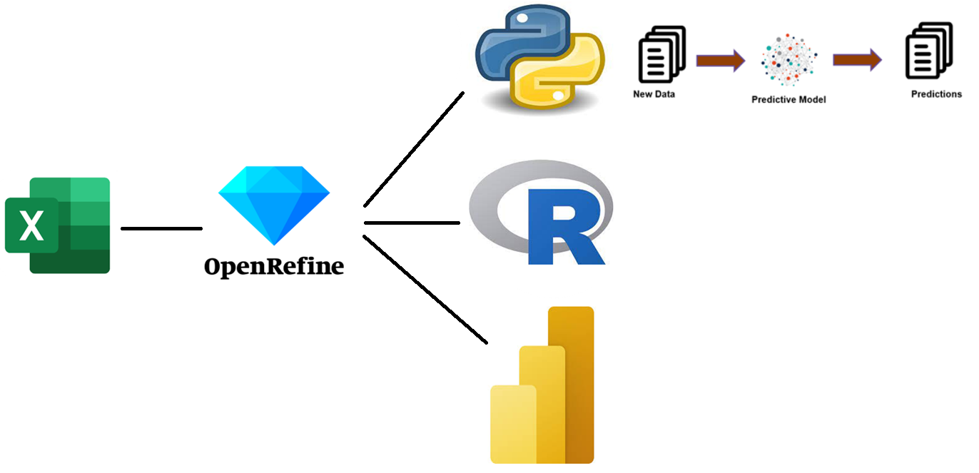
Herramientas

Slide 10
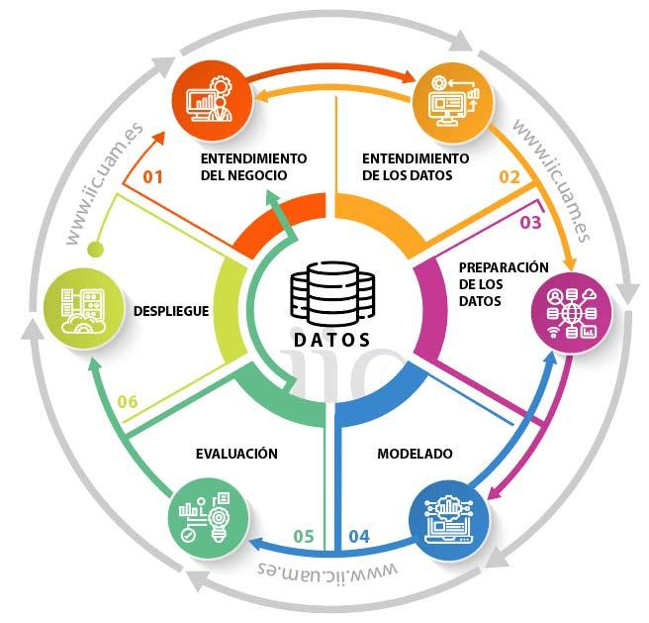
Fases de CRISP-DM

Slide 11

Fases 1 CRISP-DM
ENTENDIMIENTO DEL NEGOCIO

Slide 12
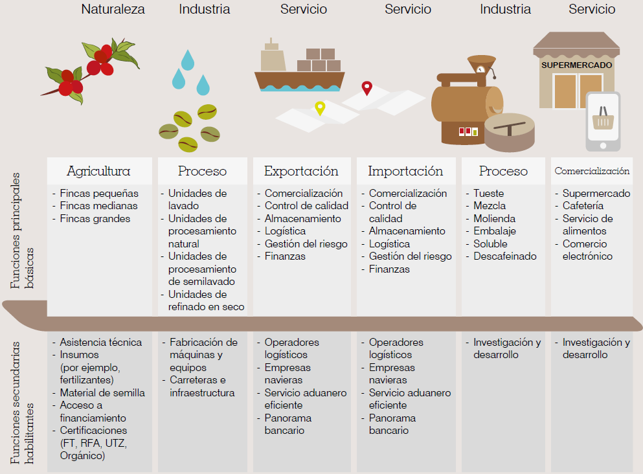
Cadena de valor del café

Slide 13

Fases 2 CRISP-DM
ENTENDIMIENTO DE LOS DATOS

Slide 14

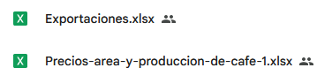

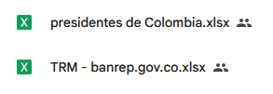
Fases 2 CRISP-DM
FUENTE DE LOS DATOS

Slide 15

Fases 3 CRISP-DM
PREPARACIÓN DE LOS DATOS

Slide 16
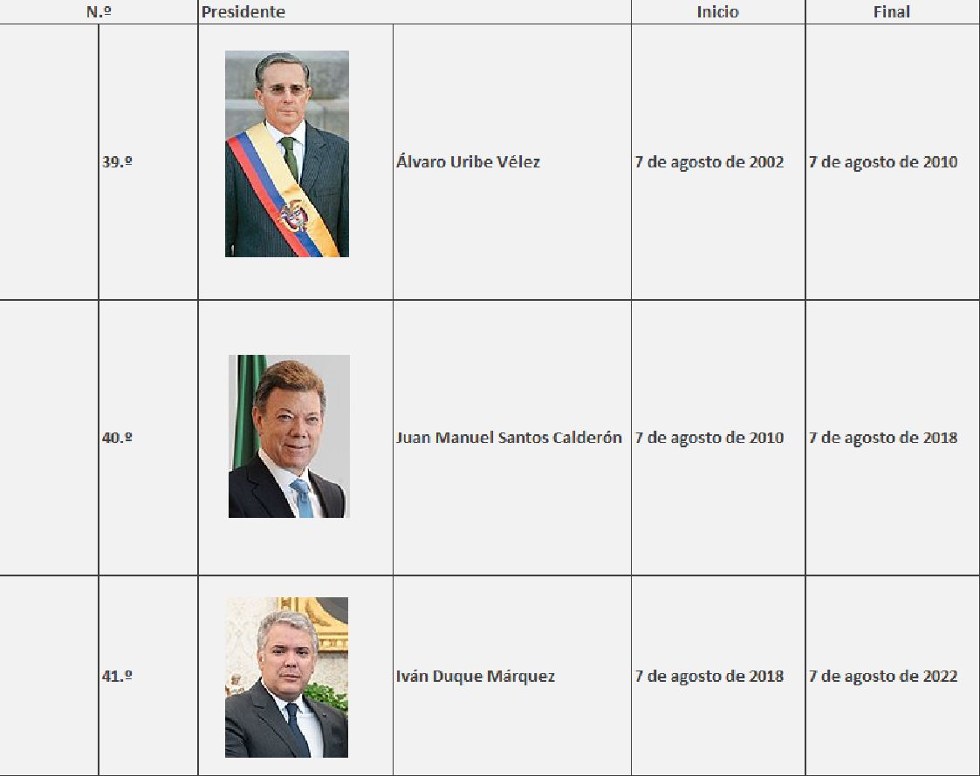
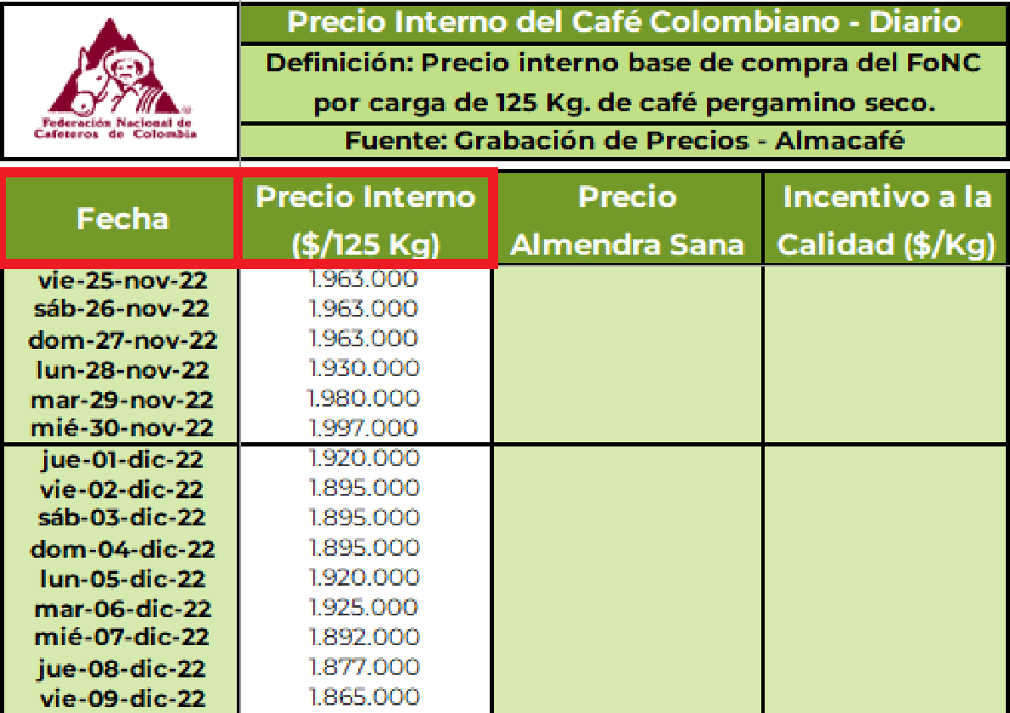
Preparación de los datos - Selección
Precios-area-y-produccion-de-cafe-1.xlsx \ 1. Precio Interno Diario
presidentes de Colombia.xlsx
https://enciclopedia.banrepcultural.org/index.php/Presidentes_colombianos_(1810_-_actualidad)#Listado_de_presidentes_de_la_Rep%C3%BAblica_de_Colombia_(1886_-_actualidad)

Slide 17
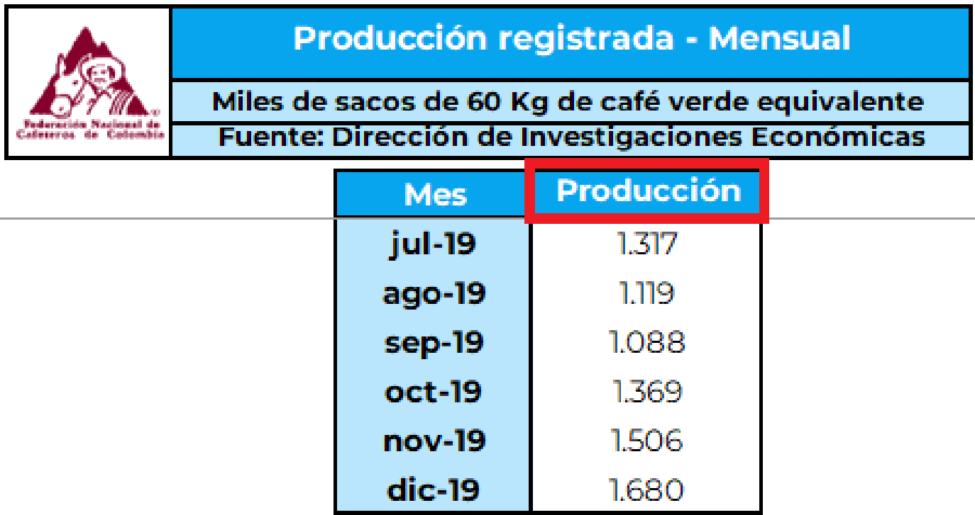
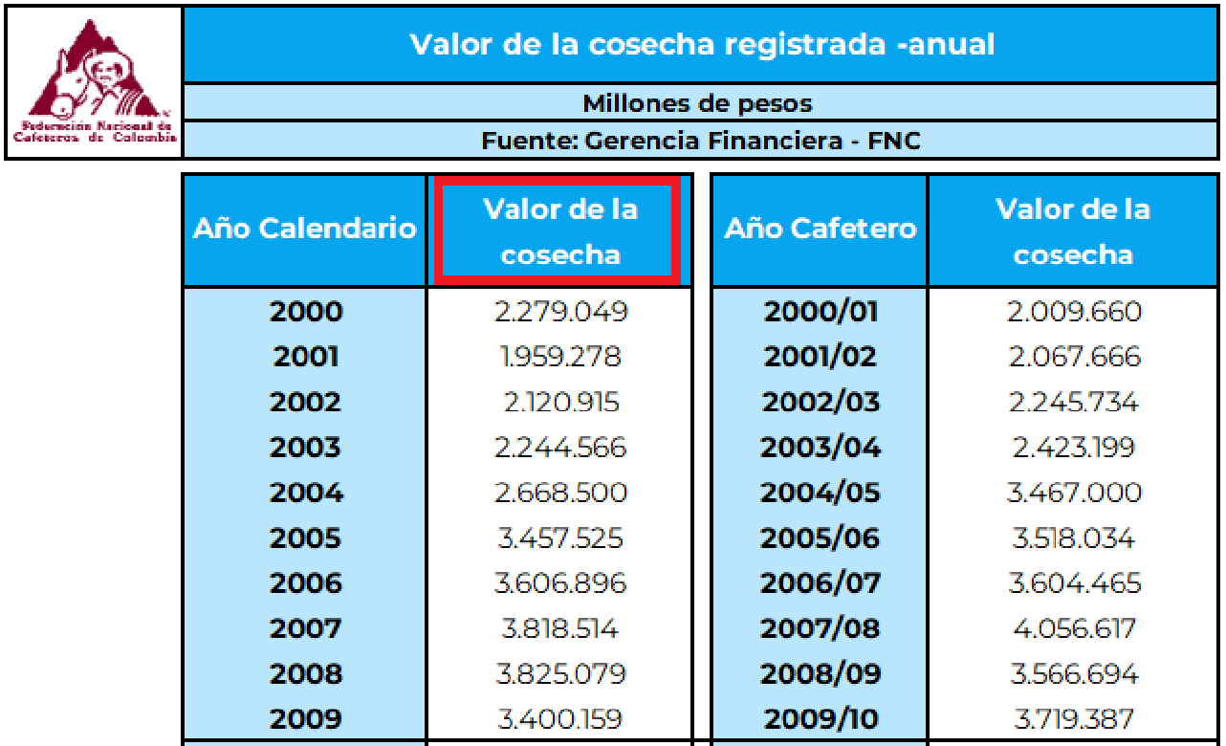
Preparación de los datos - Selección
Precios-area-y-produccion-de-cafe-1.xlsx \ 9. Producción mensual
Precios-area-y-produccion-de-cafe-1.xlsx \ 10. Valor cosecha

Slide 18
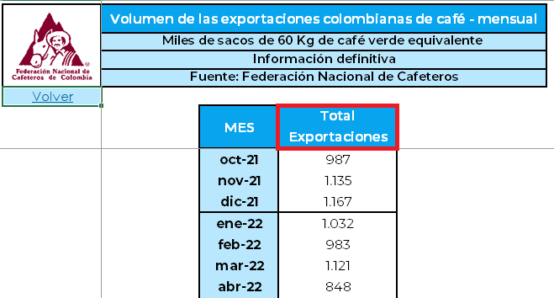
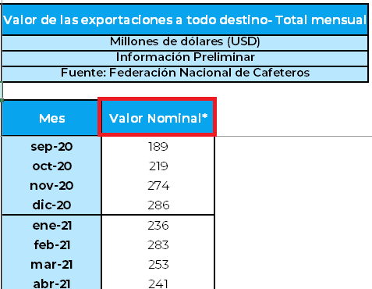
Preparación de los datos - Selección
Exportaciones.xlsx \ 1. Total_Volumen
Exportaciones.xlsx \ 2. Total_Valor

Slide 19
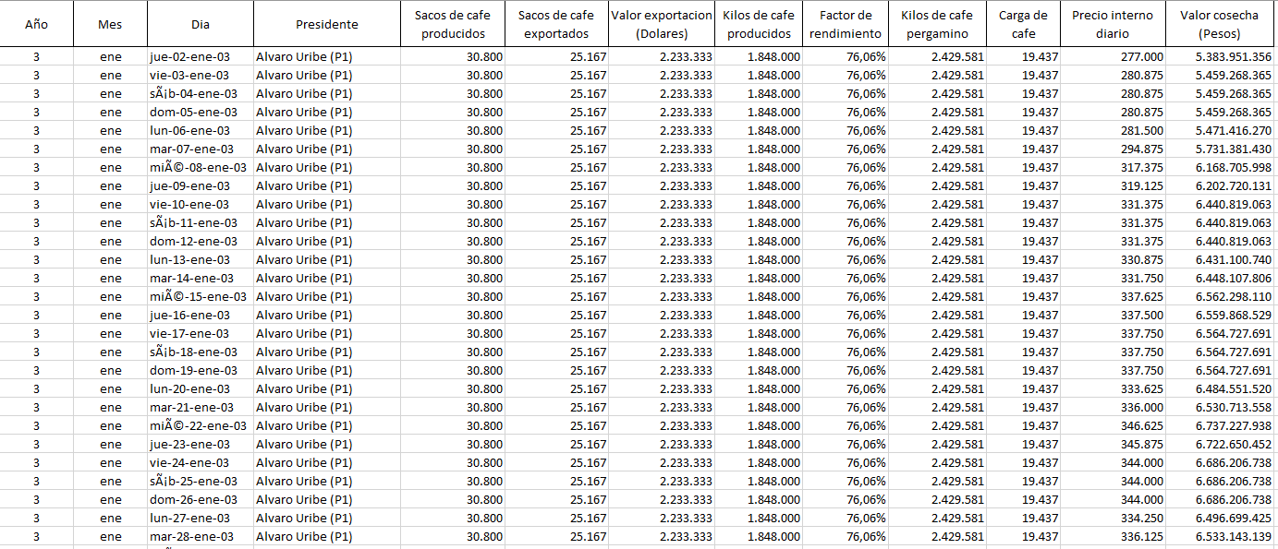
Preparación de los datos - Integración
Resultado = UnCleanedCafe.csv

Slide 20
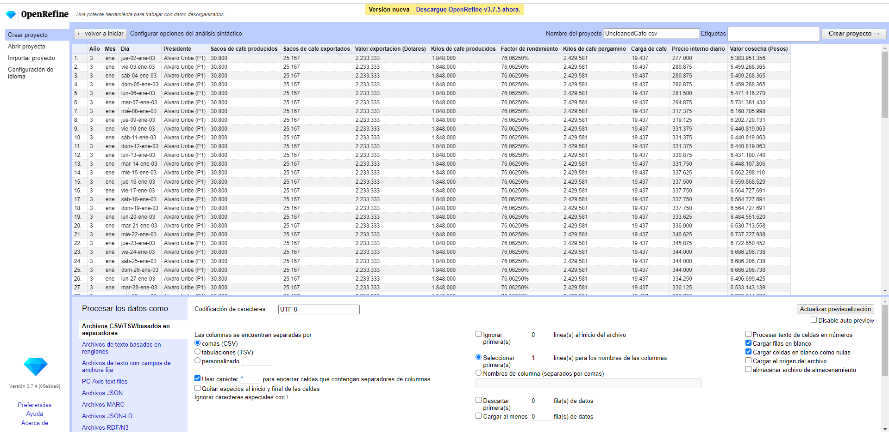
Preparación de los datos - Limpieza

Slide 21
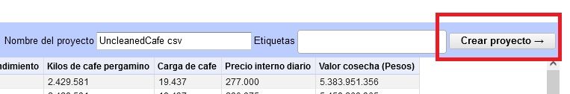
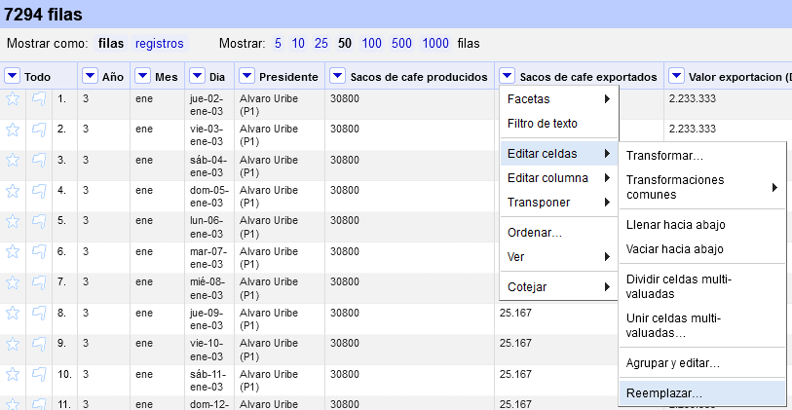
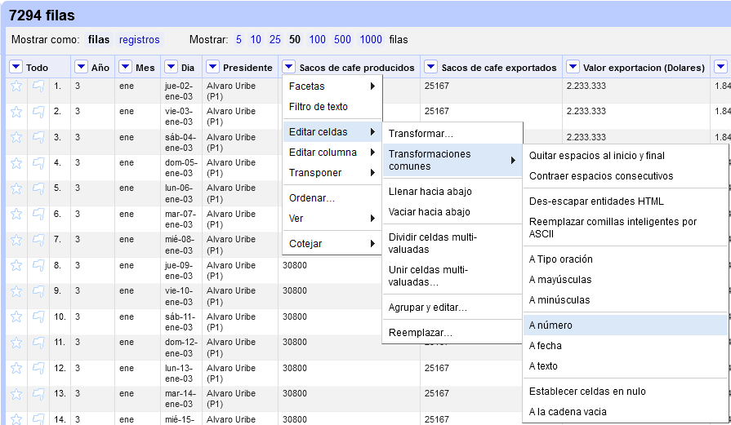
Preparación de los datos - Limpieza

Slide 22
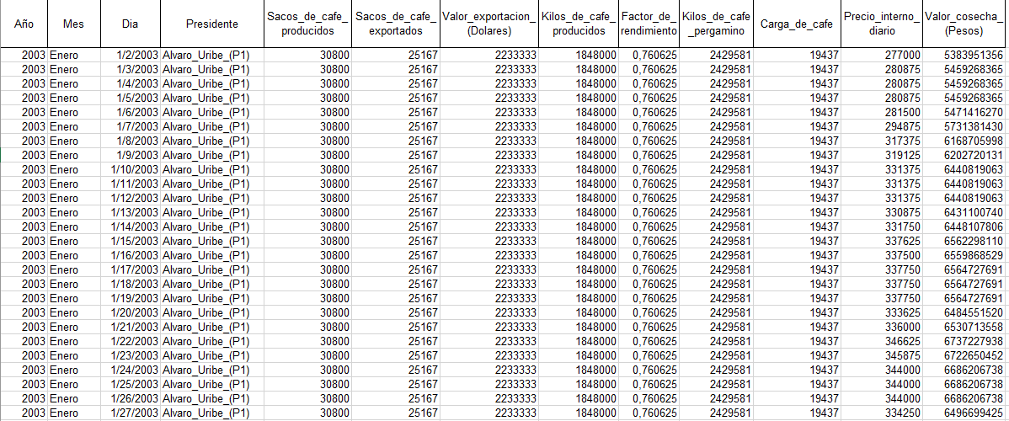
Preparación de los datos - Resultado
Transformación(Materia prima) = data – VariablesV5.csv

Slide 23

Fases 4 CRISP-DM
MODELADO DE LOS DATOS

Slide 24
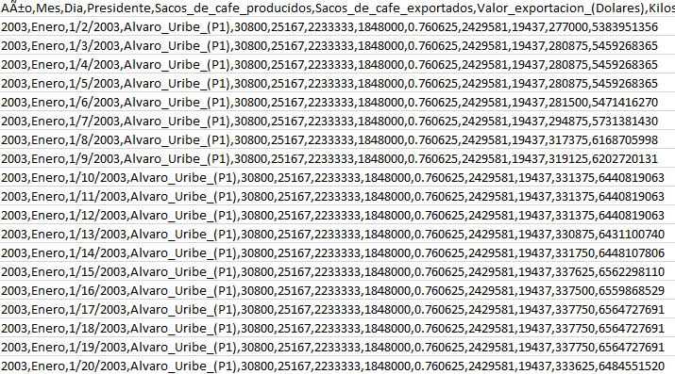
Modelado de los datos - Dataframe
Dataframe - VariablesV5.csv

Slide 25

Fases 4 CRISP-DM
Análisis básicos

Slide 26
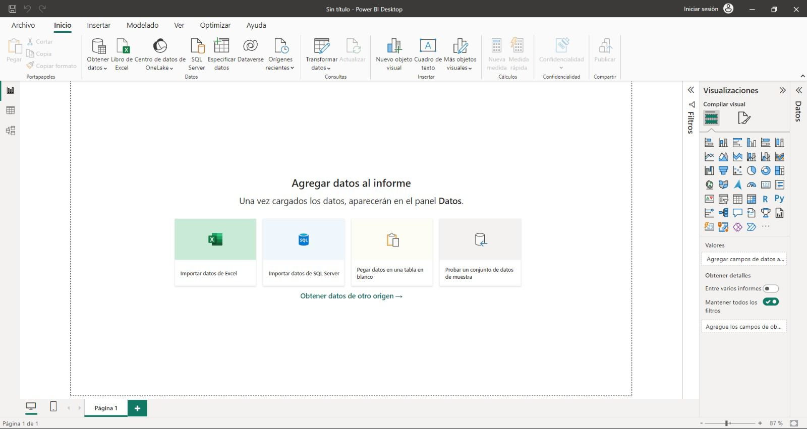
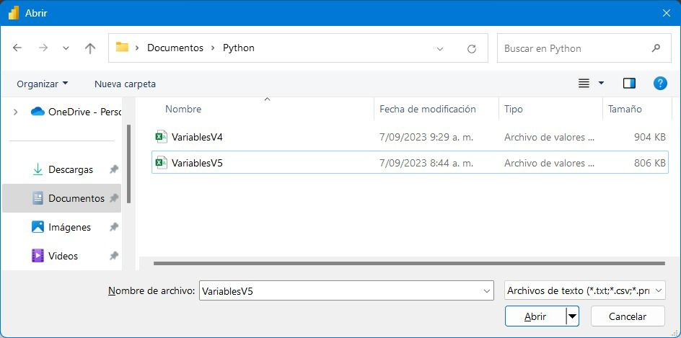
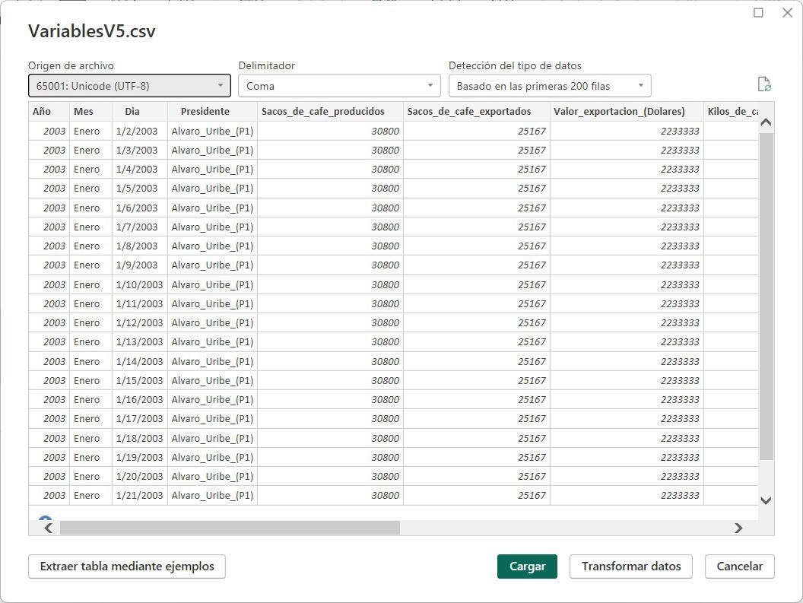
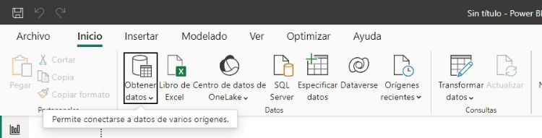
Modelado de los datos - Power BI

Slide 27
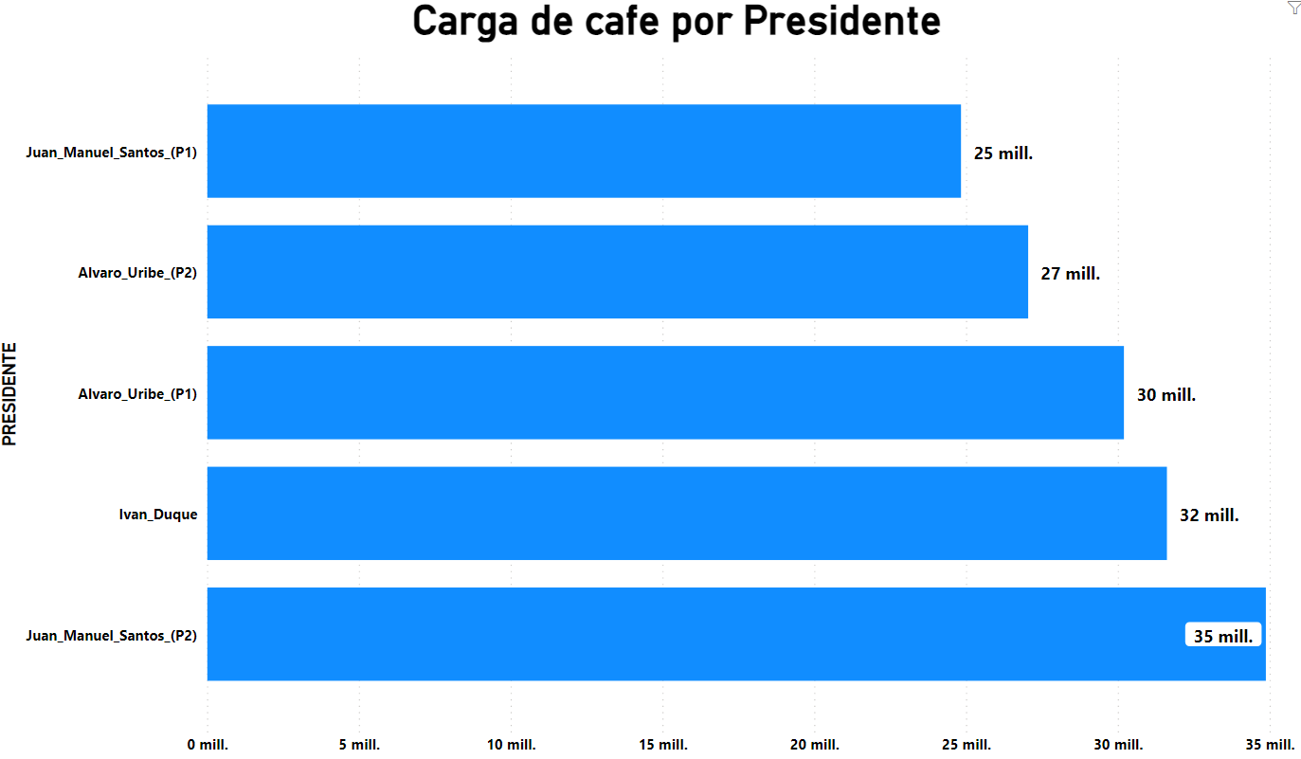
Modelado de los datos - Power BI

Slide 28
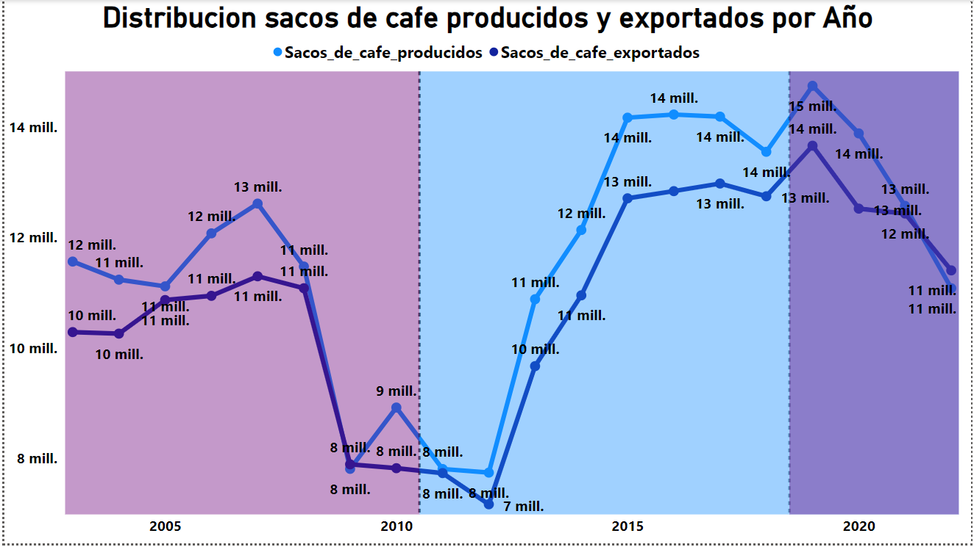
Modelado de los datos - Power BI

Slide 29
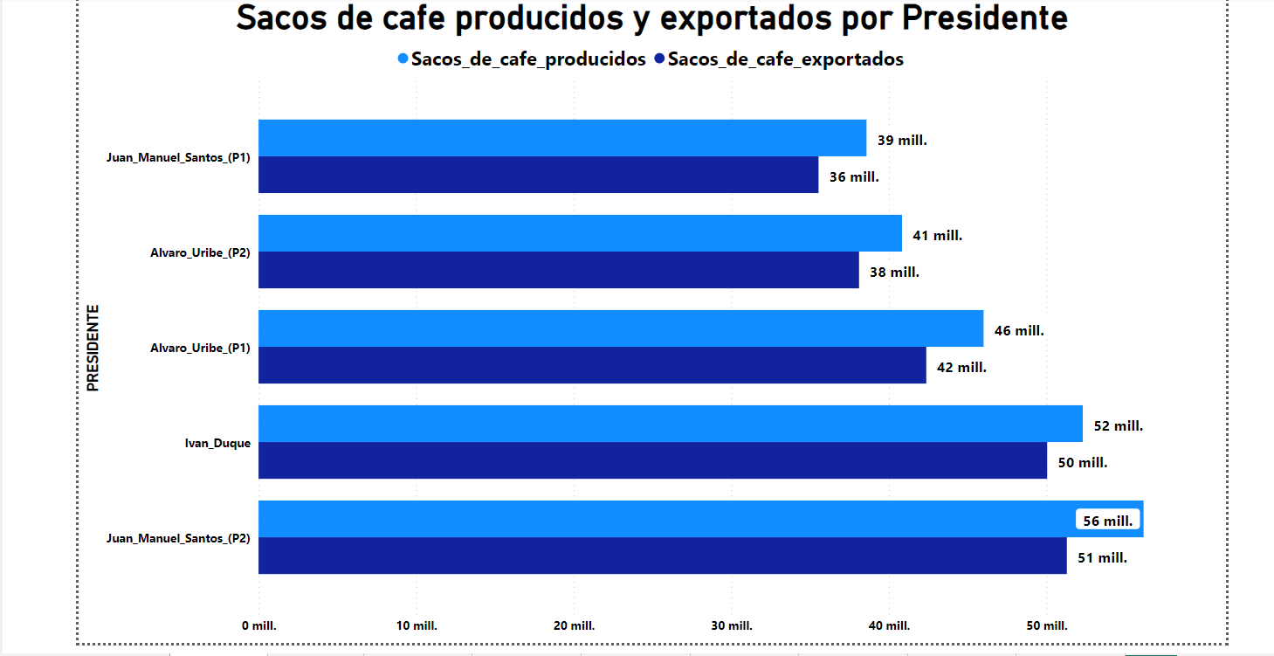
Modelado de los datos - Power BI

Slide 30

Fases 4 CRISP-DM
Análisis básicos

Slide 31
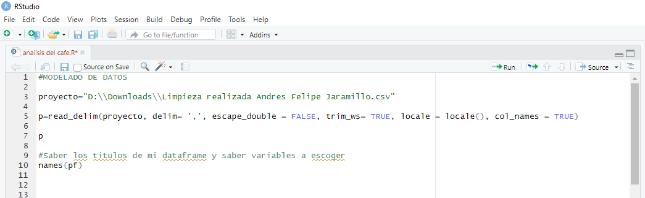
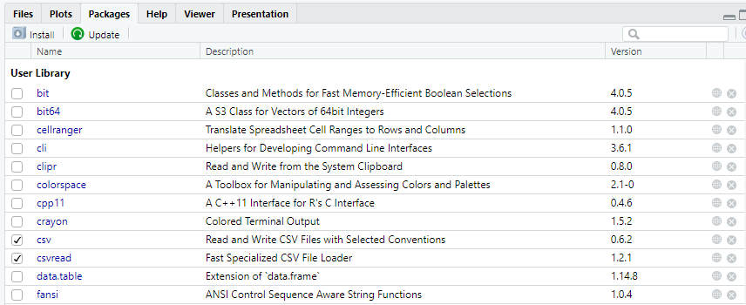
Modelado de los datos - R

Slide 32
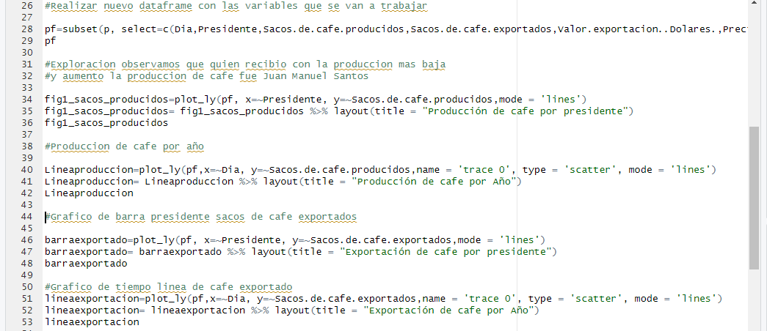
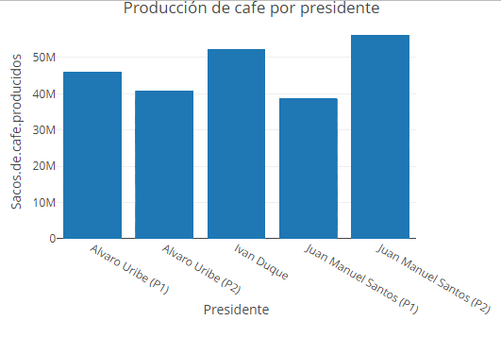
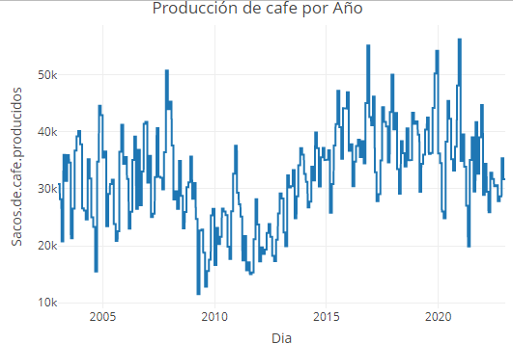
Modelado de los datos - R

Slide 33
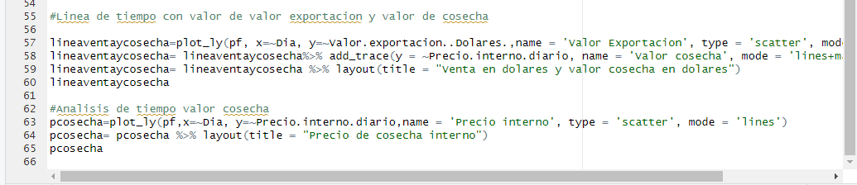
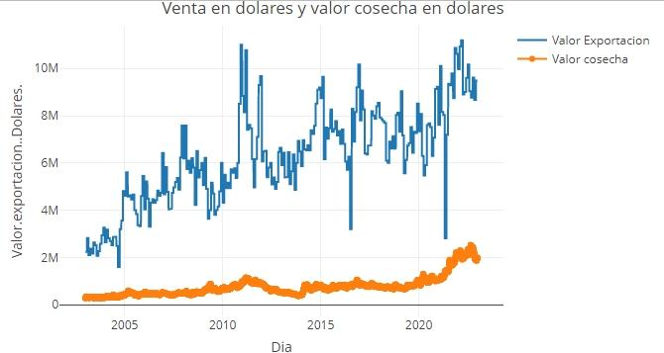
Modelado de los datos - R

Slide 34

Fases 4 CRISP-DM
Análisis avanzados

Slide 35
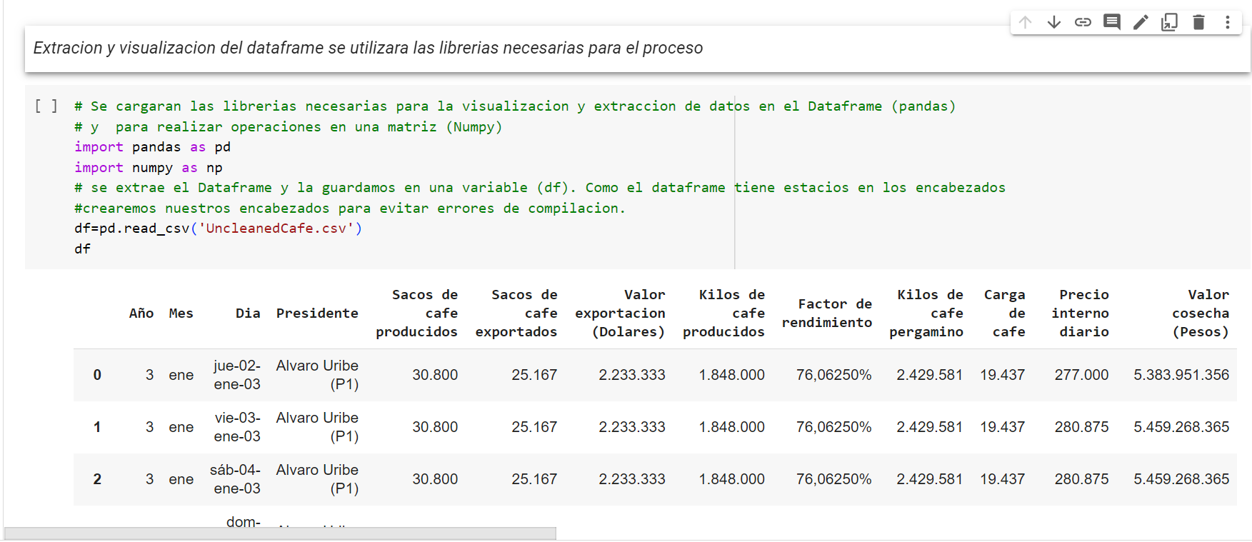
Modelado de los datos - Python

Slide 36
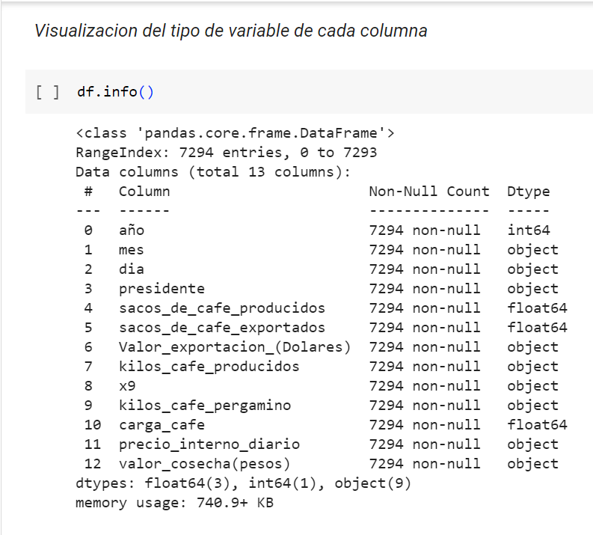
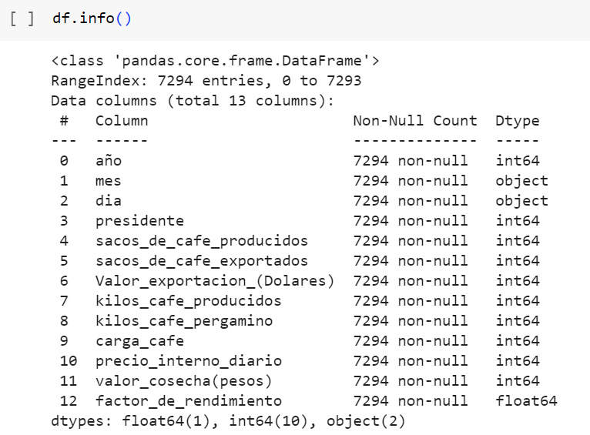
Modelado de los datos - Python

Slide 37
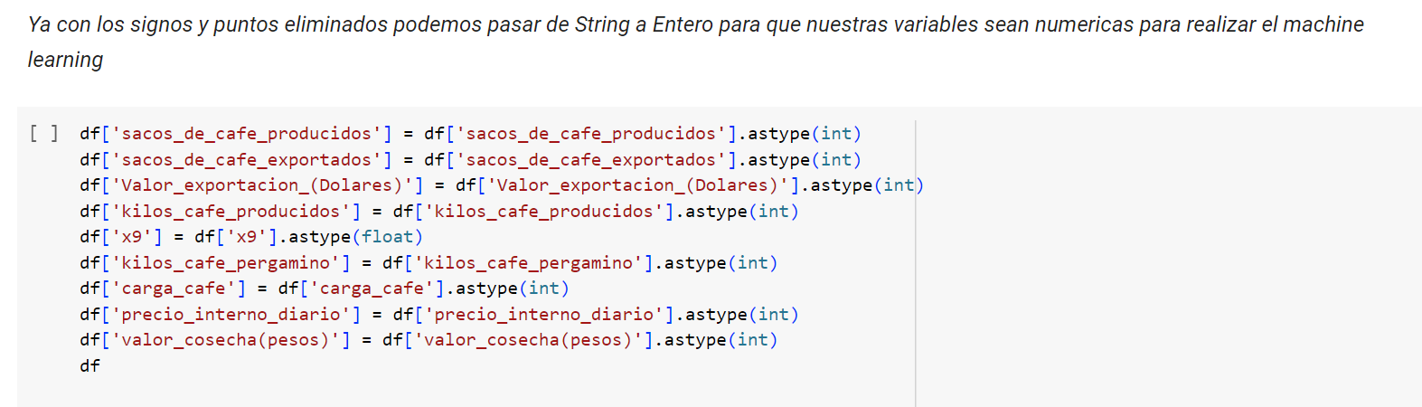
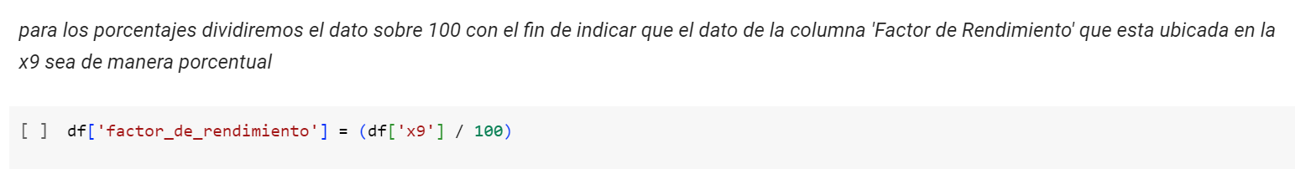
Modelado de los datos - Python

Slide 38
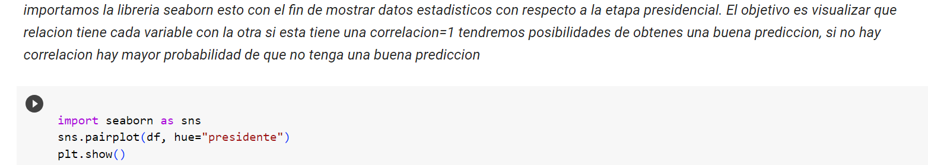
Modelado de los datos - Python

Slide 39
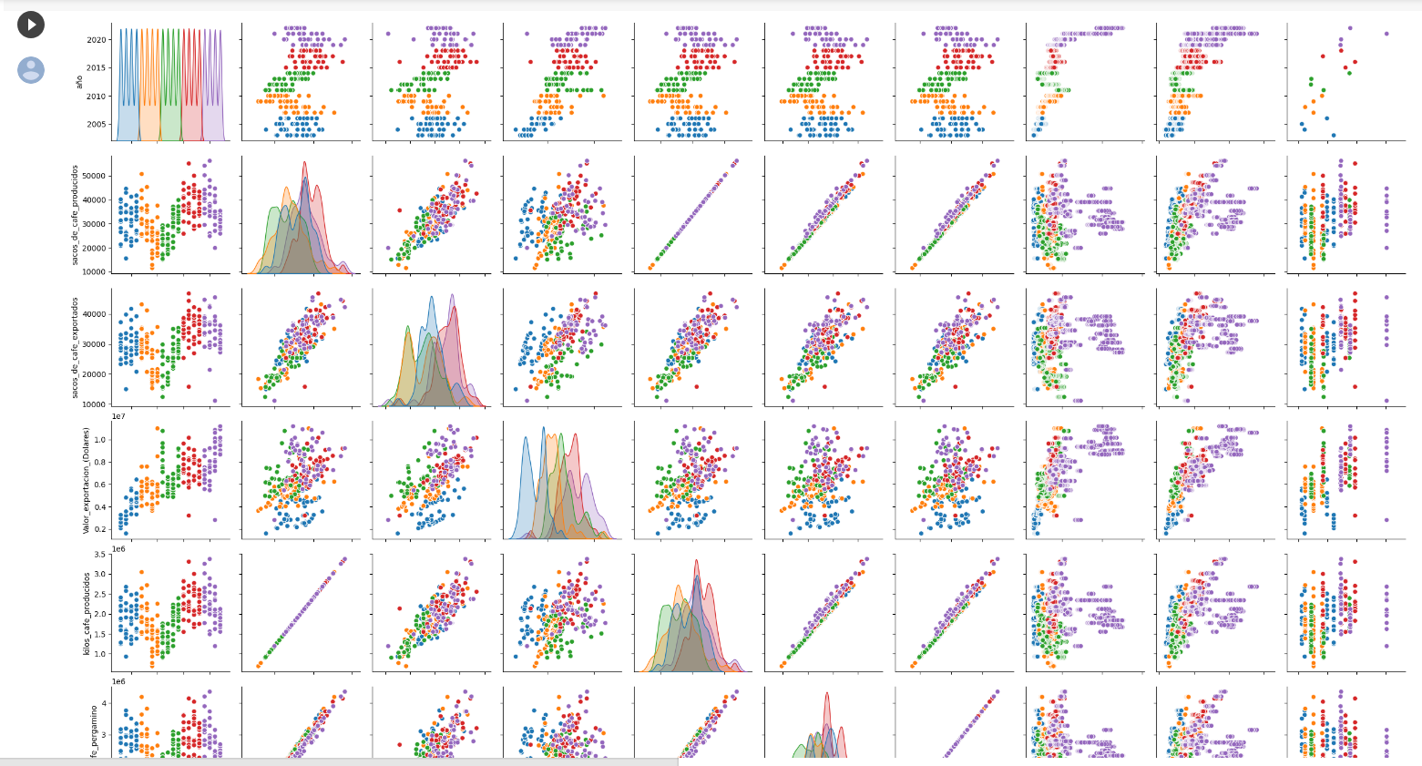
Modelado de los datos - Python

Slide 40

Fase 5 CRISP-DM
EVALUACIÓN

Slide 41
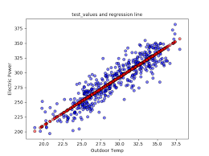
Regresión Lineal
La regresión lineal es una técnica de análisis que predice el valor de datos desconocidos mediante el uso de otro valor relacionado y conocido.
Para aplicarlo en ML debe existir una relación lineal entre las variables.
Y = mX + b

Slide 42
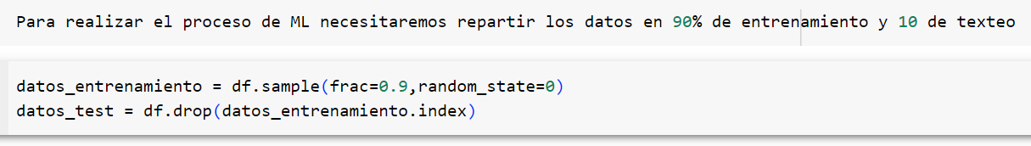
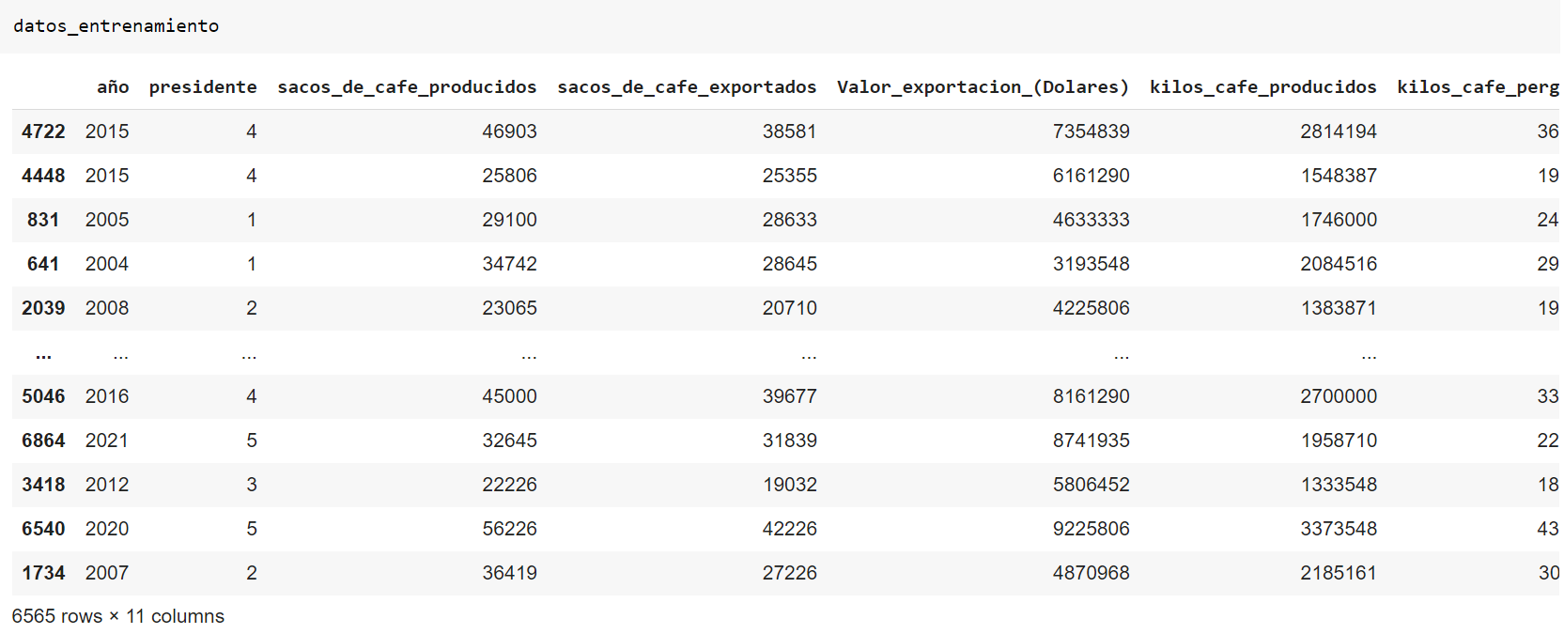
Machine Learning - Python

Slide 43
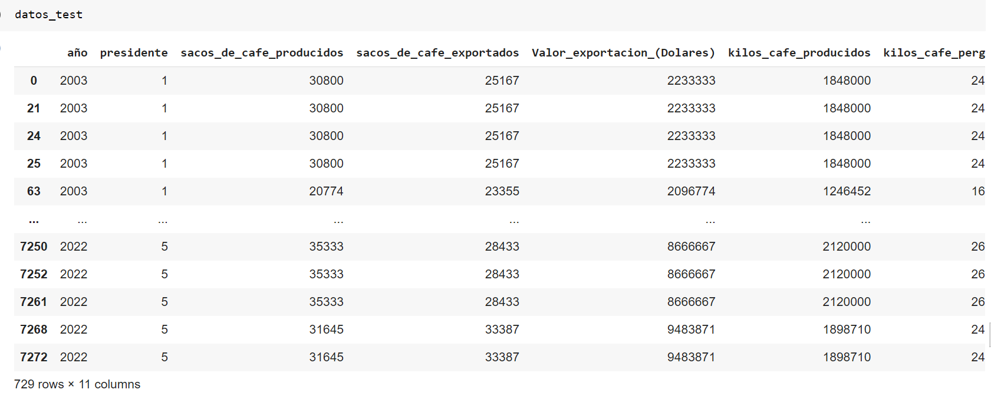
Machine Learning - Python

Slide 44
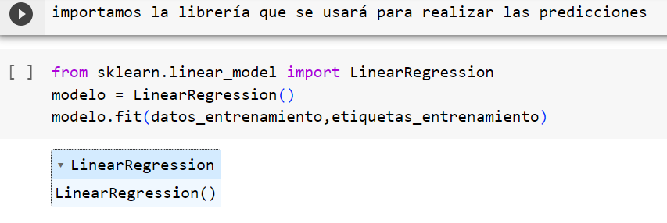
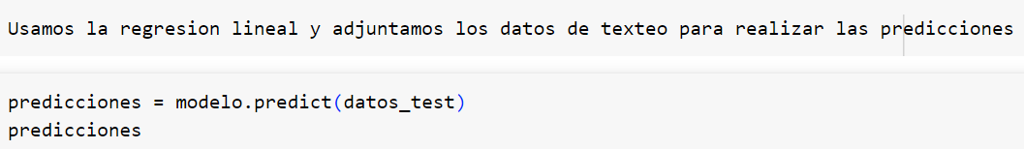
Machine Learning - Python

Slide 45
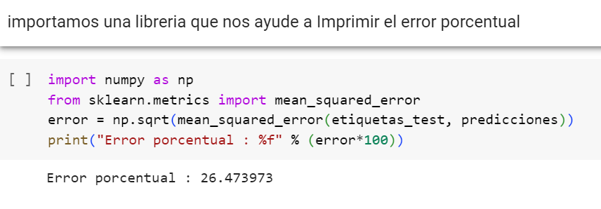
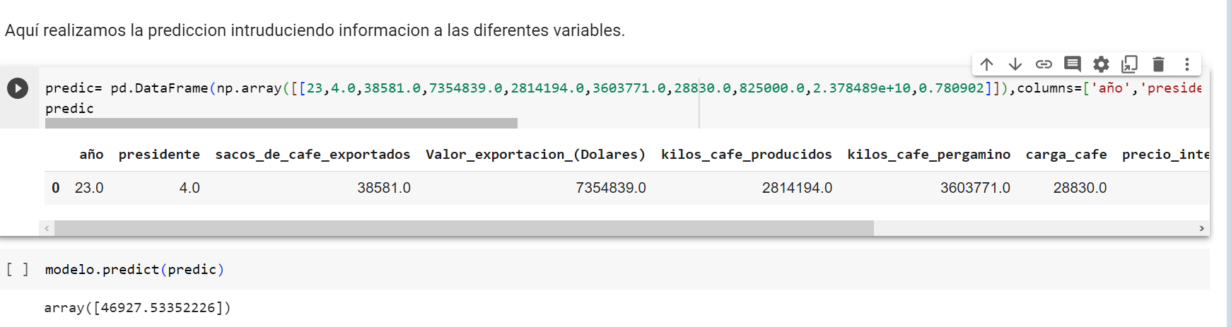
Machine Learning - Python

Slide 46
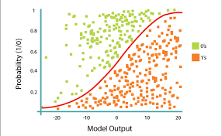

Regresión Logística
La regresión logística se utiliza para medir la probabilidad de que se produzca un evento. La predicción es un valor entre 0 y 1, donde 0 indica que el evento es poco probable de que ocurra y 1 indica la probabilidad máxima de que suceda.

Slide 47
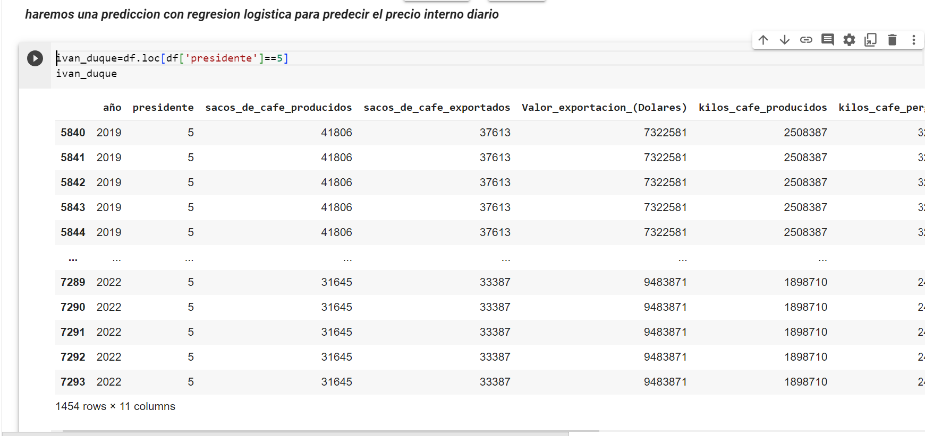
Machine Learning - Python

Slide 48
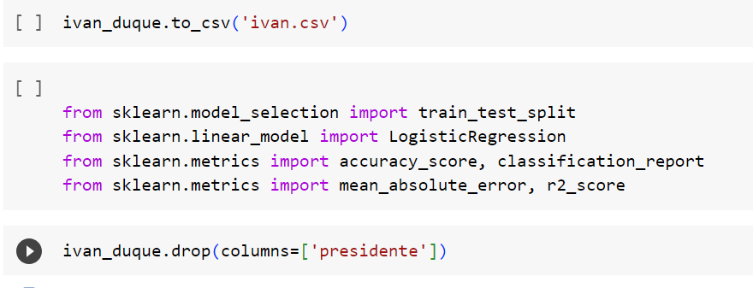
Machine Learning - Python

Slide 49

Machine Learning - Python

Slide 50

Machine Learning - Python

Slide 51

Fase 6 CRISP-DM
DESPLIEGUE O IMPLEMENTACIÓN

Slide 52

Conclusiones
¿Cómo ha sido el comportamiento histórico de la producción y la exportación del café en los últimos cinco periodos presidenciales de Colombia?
En la interpretación de los sacos producidos por periodo presidencial identificamos que las medias del segundo periodo de Álvaro Uribe coinciden al comportamiento del primer periodo de Juan Manuel Santos, el primer cuartil presenta una distancia representativa y culminan casi a la par, los gráficos que presentan menor desviación son las de Juan Manuel Santos.

Slide 53

Conclusiones
Vemos en la interpretación de las exportaciones que los sacos de café se evidencia una disminución relativa por periodo presidencial desde el primer periodo de Álvaro Uribe hasta el primer periodo de Juan Manuel Santos, en el segundo periodo de Juan Manuel Santos se contempla como el cuartil 1 del primer periodo es superado por el primer cuartil del segundo periodo denotando unas diferencias significativas en exportación y en el periodo presidencial de Iván Duque fue notorio mantener la exportación con una media superior a la de Juan Manuel Santos pero que tuvo unas desviaciones más grandes.

Slide 54
Conclusiones
En la interpretación de los valores de cosecha y valores de exportación, vemos que a partir del año 2012 en adelante el precio de exportación del café crece significativamente. Por otro lado identificamos que los costos del valor de cosecha son significativos a partir del año 2020, podemos interpretarlo por periodo de pandemia aunque antes de ella se veía un incremento lineal. Los valores que tuvieron menores precios de cosecha se encuentran entre 2012 y 2014 pero refleja niveles de exportación inferiores al crecimiento.

Slide 55


